Slide 1
BÀI 2 THỰC HIỆN PHÁP LUẬT
GVTH: Trần Thị Mỹ Lệ

Slide 2
NỘI DUNG BÀI HỌC
01
02
03
04
KHÁI NIỆM, HÌNH THỨC VÀ THPL
VI PHẠM PHÁP LUẬT VÀ TRÁCH NHIỆM PHÁP LÝ
TÓM TẮT
KIẾN THỨC
LUYỆN TẬP

Slide 3
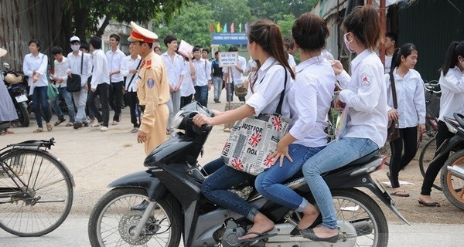
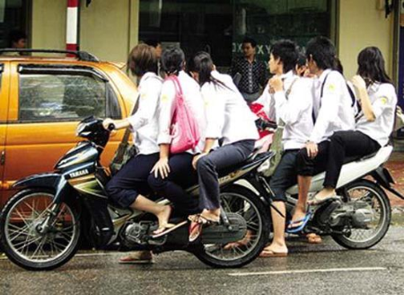
Hình ảnh sau phản ánh điều gì?

Slide 4
I
KHÁI NIỆM, CÁC HÌNH THỨC THỰC HIỆN PHÁP LUẬT.
Tìm hiểu về KN, HT và GĐ TH pháp luật.

Slide 5

1. KHÁI NIỆM
Thực hiện PL là quá trình hoạt động có mục đích làm cho những quy định của PL đi vào cuộc sống trở thành những hành vi hợp pháp của các cá nhân, tổ chức.

Slide 6
2. CÁC HÌNH THỨC THỰC HIỆN PHÁP LUẬT
SỬ DỤNG PL
TUÂN THỦ PL
THI HÀNH PL
ÁP DỤNG PL
SỬ DỤNG QUYỀN
KHÔNG LÀM ĐIỀU CẤM
SỬ DỤNG NGHĨA VỤ
RA QUYẾT ĐỊNH

Slide 7
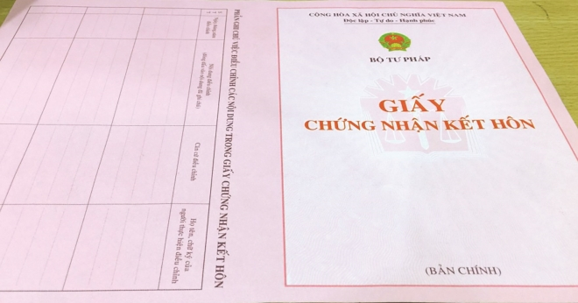
a. SỬ DỤNG PHÁP LUẬT
Các cá nhân, tổ chức sử dụng đúng đắn các quyền của mình, làm những gì mà PL cho phép làm.
VÍ DỤ:
- Quyền tự do kinh doanh
- Quyền ĐK kết hôn khi đủ tuổi
- Quyền học tập,…
KHÔNG VPPL
CÓ THỂ LÀM HOẶC KHÔNG LÀM
Notes:
Khi chúng ta thực hiện đúng quyền của mình thì sẽ không vi phạm pháp luật

Slide 8
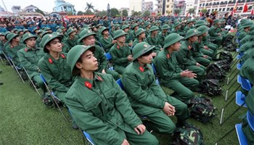
b. THI HÀNH PHÁP LUẬT
Các cá nhân, tổ chức thực hiện đầy đủ những nghĩa vụ của mình, chủ động làm những gì mà PL quy định phải làm.
BẮT BUỘC PHẢI LÀM
VÍ DỤ:
- Nghĩa vụ đóng thuế
- Nghĩa vụ quân sự
NẾU KHÔNG LÀM THÌ SẼ BỊ XỬ LÝ THEO QUY ĐỊNH CỦA PL
Notes:
Khi chúng ta thực hiện đúng quyền của mình thì sẽ không vi phạm pháp luật

Slide 9
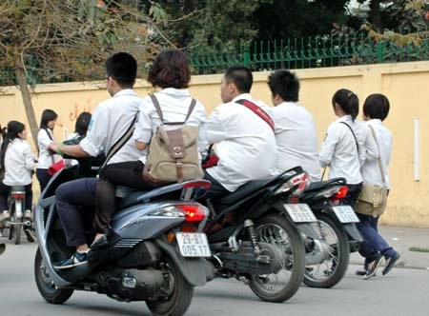
c. TUÂN THỦ PHÁP LUẬT
Các cá nhân, tổ chức kiềm chế, không làm những điều mà PL cấm làm.
KHÔNG LÀM NHỮNG GÌ PL CẤM
VÍ DỤ:
- Không buôn bán ma tuý
- Không chở 3 và dàn hàng ngang
NẾU LÀM NHỮNG ĐIỀU CẤM THÌ SẼ BỊ XỬ LÝ THEO QUY ĐỊNH CỦA PL
Notes:
Khi chúng ta thực hiện đúng quyền của mình thì sẽ không vi phạm pháp luật

Slide 10
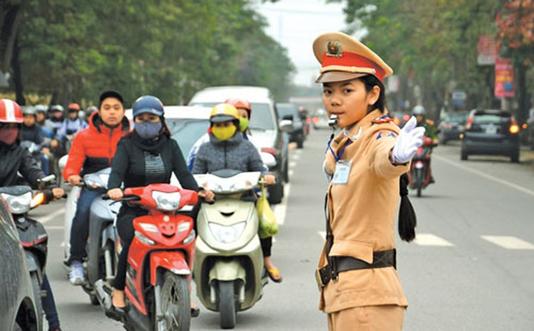
d. ÁP DỤNG PHÁP LUẬT
Các cơ quan, công chức chức nhà nước có thẩm quyền xử li người vi phạm pháp luật.
NHỮNG NGƯỜI CÓ THẢM QUYỀN
VÍ DỤ:
- CSGT xử lí người vượt đèn đỏ
- CSCĐ xử lí người gây mất trật tự
NẾU VPPL THÌ NGƯỜI CÓ THẨM QUYỀN SẼ XỬ LÝ
Notes:
Khi chúng ta thực hiện đúng quyền của mình thì sẽ không vi phạm pháp luật

Slide 11
2. CÁC HÌNH THỨC THỰC HIỆN PHÁP LUẬT
SỬ DỤNG PL: Các cá nhân, tổ chức sử dụng đúng đắn các quyền của mình, làm những gì mà PL cho phép làm.
CÁC HÌNH THỨC THỰC HIỆN PHÁP LUẬT
THI HÀNH PL: Các cá nhân, tổ chức thực hiện đầy đủ những nghĩa vụ của mình, chủ động làm những gì mà PL quy định phải làm.
TUÂN THỦ PL: Các cá nhân, tổ chức kiềm chế, không làm những điều mà PL cấm làm.
ÁP DỤNG PL: Các cơ quan, công chức chức nhà nước có thẩm quyền căn cứ vào PL để ra quyết định làm phát sinh, chấm dứt hoặc thay đổi việc TH các quyền, nghĩa vụ cụ thể của các nhân, tổ chức.

Slide 12
II
VI PHẠM PHÁP LUẬT VÀ TRÁCH NHIỆM PHÁP LÝ
Khái niệm về các loại VPPL và TNPL

Slide 13
II. VI PHẠM PHÁP LUẬT VÀ TRÁCH NHIỆM PHÁP LÝ
1. VI PHẠM PHÁP LUẬT
a. KHÁI NIỆM VPPL:
VD:
- Ông A buôn bán ma tuý
- Bà B tham gia giao thông không đội nón bảo hiểm.
- Bà C kinh doanh nhưng trốn thuế,…
Là hành vi trái PL, có lỗi, do người có năng lực trách nhiệm pháp lí thực hiện, xâm hại các quan hệ XH được PL bảo vệ.

Slide 14
b. DẤU HIỆU VI PHẠM PHÁP LUẬT
THỨ NHẤT
THỨ HAI
THỨ BA
Là hành vi
trái PL
Do người có năng lực TNPL thực hiện
Là hành vi có lỗi
- Làm những việc ko được làm theo quy định PL.
- H.vi đó xâm phạm, gây thiệt hại đến các quan hệ XH được PL bảo vệ.
- Độ tuổi
- Nhận thức
- Khả năng điều khiển hành vi
Ông A cố tình vượt đèn đỏ gây tai nạn
Không THI HÀNH
PHÁP LUẬT
- Loại trừ người bị tâm thần
- Biết hành vi của mình là sai trái và có thể gây hậu quả không tốt nhưng vẫn cố ý làm hoặc vô tình để cho sự việc xảy ra.
Lỗi cố ý
VD: Đánh bạn
=> Xâm phạm đến QH giữa HS với HS.
=> Hành vi “Bạo lực học đường”
Ông A đặt bẫy chuột bằng điện vô tình gây chết người
- Loại trừ người mất năng lực hành vi dân sự
Lỗi vô ý

Slide 15
II. VI PHẠM PHÁP LUẬT VÀ TRÁCH NHIỆM PHÁP LÝ
2. TRÁCH NHIỆM PHÁP LÝ
a. KHÁI NIỆM TNPL:
VD: Bạn A đánh bạn B bị gãy tay.
TNPL:
Chịu trách nhiệm về sức khoẻ (khám– chữa bệnh)
Chịu trách nhiệm về tinh thần (xin lỗi bạn)
Là nghĩa vụ mà các cá nhân hoặc tổ chức phải gánh chịu những hậu quả bất lợi từ hành vi VPPL của mình.
CHỊU TRÁCH NHIỆM PHÁP LÝ

Slide 16
b. MỤC ĐÍCH CỦA TRÁCH NHIỆM PHÁP LÝ
THỨ NHẤT
THỨ HAI
THỨ BA
Buộc chủ thể VPPL chấm dứt hành vi VPPL
GD răn đe người khác để họ không vi phạm.
Kiềm chế những việc làm trái PL.

Slide 17
3. CÁC LOẠI VI PHẠM PHÁP LUẬT VÀ TRÁCH NHIỆM PHÁP LÝ
VPPL
HÌNH SỰ
VPPL
HÀNH CHÍNH
TRÁCH NHIỆM
HÌNH SỰ
TRÁCH NHIỆM
HÀNH CHÍNH
VPPL
DÂN SỰ
VI PHẠM
KỶ LUẬT
TRÁCH NHIỆM
DÂN SỰ
TRÁCH NHIỆM
KỶ LUẬT

Slide 18
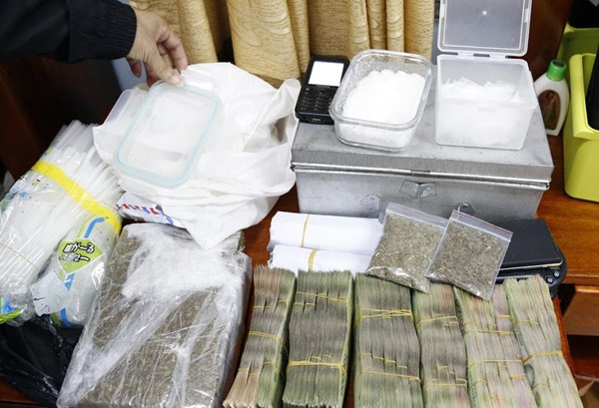
a. VPPL HÌNH SỰ
KN: Là những hành vi bị coi là tội phạm, gây nguy hiểm cho XH. Quy định tại Bộ luật hình sự. (VD: Cuớp của, giết người, đánh người, buôn bán ma tuý,…)

Slide 19
TNPL: Người phạm tội phải chịu TN hình sự theo quyết định của Toà án.
+ Từ đủ 14 tuổi đến dưới 16 tuổi: phải chịu trách nhiệm hình sự về tội rất nghiệm trọng do cố ý hoặc tội phạm đặc biệt nghiêm trọng.
+ Từ đủ 16 tuổi trở lên phải chịu trách nhiệm hình sự về mọi tội phạm.
+ Việc xử lí người chưa thành niên (từ đủ 14 tuổi đến dưới 18 tuổi) phạm tội lấy nguyên tắc giáo dục là chủ yếu.

Slide 20
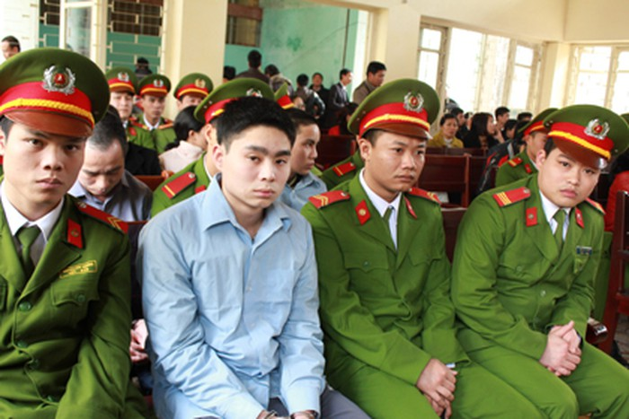
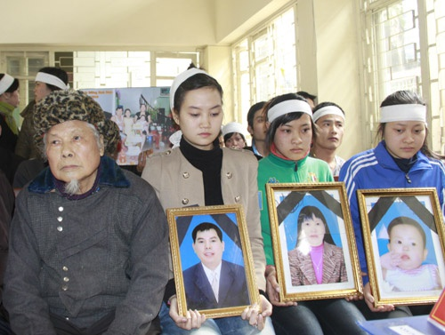
VD: Vụ án Lê Văn Luyện (18/10/1993) giết cả gia đình 3 người, làm bị thương 1 người và cướp tài sản (xảy ra vào ngày 24/8/2011 tại Bắc Giang).
- Tại thời điểm Luyện thực hiện hành vi thì mới 17 tuổi 10 tháng 3 ngày. ( <18 tuổi).
- Tuy nhiên, luật pháp VN chỉ tử hình đối với trường hợp phạm tội từ đủ 18 tuổi trở lên.
- Mức phạt cao nhất đối với người vi phạm hình sự khi chưa đủ 18 tuổi là 18 năm tù giam.
=> Mức án Luyện phải chịu là 18 năm tù giam.

Slide 21
b. VPPL HÀNH CHÍNH
KN: Là những hành vi VPPL có mức độ nguy hiểm cho XH thấp hơn tội phạm, xâm phạm các quy tắc quản lý NN. (VD: Luật giao thông đường bộ, luật đô thị, luật hôn nhân và gia đình,…)

Slide 22
TNPL: Người vi phạm phải chịu TN hành chính theo quy định của PL (phạt tiền).
+ Từ đủ 14 tuổi đến dưới 16 tuổi bị xử phạt hành chính về vi phạm hành chính do cố ý.
+ Từ đủ 16 tuổi trở lên bị xử phạt hành chính về mọi vi phạm hành chính do mình gây ra.

Slide 23
VD: Điều khiển xe mô tô, xe gắn máy khi chưa đủ tuổi.
Trong trường hợp này, người vi phạm có thể bị phạt:
- Cảnh cáo với học sinh từ đủ 14 tuổi đến dưới 16 tuổi điều khiển xe mô tô, xe gắn máy, xe máy điện (khoản 1 Điều 21).
- Phạt tiền từ 400.000 đồng - 600.000 đồng với học sinh từ đủ 16 tuổi đến dưới 18 tuổi điều khiển xe mô tô có dung tích xi lanh từ 50 cm³ trở lên (điểm a khoản 4 Điều 21).

Slide 24
SẢN XUẤT HÀNG GIẢ THÌ VI PHẠM HÀNH CHÍNH
HAY HÌNH SỰ?
Sản xuất hàng giả có trị giá dưới 30.000.000 đồng thì bị xử phạt hành chính.
Sản xuất hàng giả có trị giá từ 30.000.000 đồng trở lên thì bị xử phạt hình sự theo bộ luật Hình sự.

Slide 25
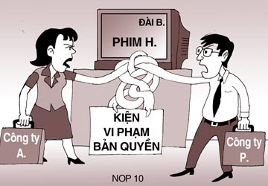
c. VPPL DÂN SỰ
Là hành vi VPPL xâm phạm đến các quan hệ tài sản (quan hệ tài sản, quan hệ hợp đồng,…) và quan hệ nhân thân (liên quan đến các quyền nhân thân).

Slide 26
TNPL: Người VP phải chịu TN dân sự.
+ Người vi phạm phải chịu trách nhiệm dân sự, chịu các biện pháp nhằm khôi phục lại tình trạng ban đầu của các quyền dân sự bị vi phạm.
+ Từ đủ 6 tuổi đến chưa đủ 18 tuổi tham gia vào các giao dịch dân sự phải được người đại diện theo pháp luật đồng ý.

Slide 27
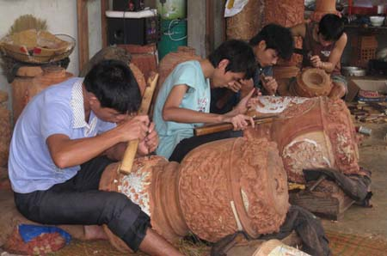

* Theo luật Lao động.
Công dân từ đù 15 tuổi thì được tham gia vào lao động. Tuy nhiên, khi thực hiện kí kết hợp đồng lao động trong độ tuổi từ đủ 15 đến dưới 18 tuổi thì phải được sự đồng ý của người đại diện hoặc người giám hộ.
Thời gian làm việc: Không quá 8 giờ/ ngày và không quá 40 giờ/ tuần.

Slide 28


VD: Công ty xây dựng A kí hợp đồng xây dựng và hoàn thiện căn nhà của bà B trong thời hạn 9 tháng. Tuy nhiên, do thiếu trách nhiệm nên hơn 10 tháng chưa xây xong.
=> Công ty A vi phạm hợp đồng.
Hậu quả: Gia đình bà B không có nhà ở theo kế hoạch dự định và phải tiếp tục thuê nhà trong thời gian chờ công ty A hoàn thiện và bàn giao nhà.
TNPL: Công ty A có trách nhiệm phải bồi thường số tiền phát sinh đó cho bà B. => Thực hiện trách nhiệm dân sự.

Slide 29
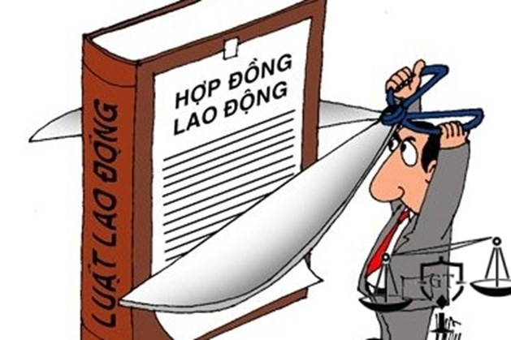
d. VPPL KỶ LUẬT
Là VP kỷ luật xâm phạm các quan hệ lao động công vụ NN… do PL lao động và PL hành chính bảo vệ.

Slide 30
TNPL: Người vi phạm phải chịu TN kỷ luật như: Khiển trách, cảnh cáo, hạ bậc lương, chuyển công tác khác, buộc thôi việc,...
VPKL và TNKL chỉ thực hiện ở một cơ quan nhất định như trường học, bệnh viện, công ty,... Không áp dụng toàn quốc.
VD: Khi chúng ta đi xe máy không đội nón bảo hiểm, thì dù vi phạm ở tỉnh thành nào cũng đều sẽ bị xử lí hành chính theo quy định.
Còn khi chúng ta đi học trễ, đi làm trễ thì chỉ bị kỉ luật ở trường học, hoặc cơ quan, công ty nơi chúng ta làm việc.

Slide 31
VI PHẠM PHÁP LUẬT VÀ TRÁCH NHIỆM PHÁP LÍ
CÁC LOẠI VI PHẠM PHÁP LUẬT VÀ TRÁCH NHIỆM PHÁP LÍ
Vi phạm hình sự: Là những hành vi nguy hiểm cho XH, bị coi là tội phạm. Quy định tại Bộ luật hình sự. Người phạm tội phải chịu TN hình sự.
Vi phạm hành chính: Là những hành vi VPPL có mức độ nguy hiểm cho XH thấp hơn tội phạm, xâm phạm các quy tắc quản lý NN. Người vi phạm phải chịu TN hành chính.
Vi phạm dân sự: Là hành vi VPPL xâm phạm đến các quan hệ tài sản và quan hệ nhân thân. Người VP phải chịu TN dân sự.
Vi phạm kỉ luật: Là VPPL xâm phạm các quan hệ lao động công vụ NN… do PL lao động và PL hành chính bảo vệ. Người VP phải chịu TN kỉ luật.

Slide 32
THANKS!
Do you have any questions?
lettm@iec.edu.vn
+84 935105957
Fb/Zalo/Viber: 0935105957

